Slide 1




Effects of pasture type on the characteristics of Algerian mountain sheep meat
République Algérienne Démocratique et Populaire
Ministère de L’Enseignement Supérieur et de la Recherche Scientifique
Université Abd Elhamid Ibn Badis – Mostaganem. Agérie
28ème Congrès annuel international de l’Association Tunisienne
de Biotechnologie et Valorisation des Bio-Ressources (AT-BVBR) .
Les 20 au 23 Mars 2018.
Communication orale
Thème
^{1*}Nabila Berrighi, ¹Kaddour Bouderoua, ²Gaspar Ros, ²Gema Nieto
¹ Laboratoire de Technologie Alimentaire et Nutrition, université d’Algérie.
²Nutrición y Bromatología. Facultad de Veterinaria, universidad de Murcia. Campus d’Espinardo, 30071, Murcia. Espagne

Slide 2

Plan de la présentation
Introduction
Objectifs
Méthodologie
Résultats
Conclusion
Persepctives pour la recherche

Slide 3
Introduction

Slide 4
En Algérie
22 millions (2017)
Cheptel Ovin : 78%
Territoire agricole algérien
Steppe
Economie rurale
viandes rouges
Terres improductives
Sahara
42 443 860 ha
12 millions d'hectares
80%

Slide 5
Dans notre société actuelle, les habitudes et surtout les exigences de consommation riment généralement avec la qualité. Cette qualité est en particulier mise en exergue pour la viande ovine.
Les facteurs d’élevage influencent fortement la qualité nutritionnelle de la viande.
Ces facteurs sont liés à
Génétique (race, souche).
Physiologie (sexe, âge à l’abattage, site anatomique).
Pratiques d’élevage (alimentation, région).

Slide 6
La viande rouge: richesse en lipides et en AGS.
AGPI objectif primordial des différents programmes nutritionnels.
Pour ces raisons, à fin de différencier la qualité de la viande des agneaux de pâturage de la viande des agneaux de concentré, il est donc important d'attribuer à chaque type génétique un système alimentaire adapté.

Slide 7
Problématique
Caractérisation de la viande sur le plan diététique et nutritionnel.
Agneaux soumis aux pâturages herbeux
Valorisation la viande ovine Algérienne à travers une labellisation.

Slide 8
Objectifs initiaux et itinéraires de la recherche :
Suivi de la croissance et la productivité des agneaux selon la disponibilité alimentaire.
Caractériser sur le plan nutritionnel et sensoriel la viande d’agneau de race locale.
Mesurer l’impact de l’herbe sur le profil en AG, couleur et la nature des composés aromatiques des viandes.

Slide 9
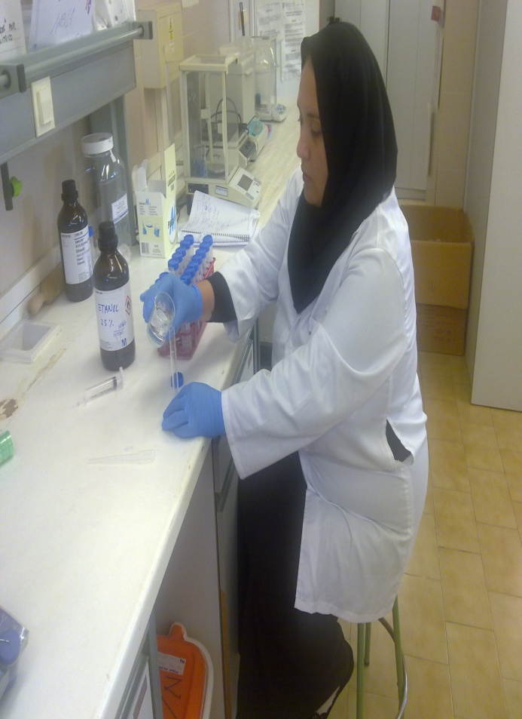
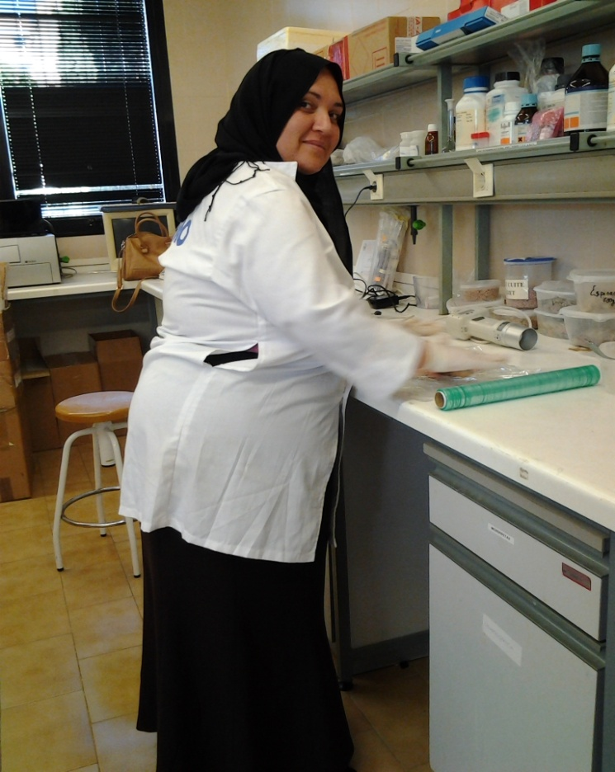
partie expérimentale

Slide 10
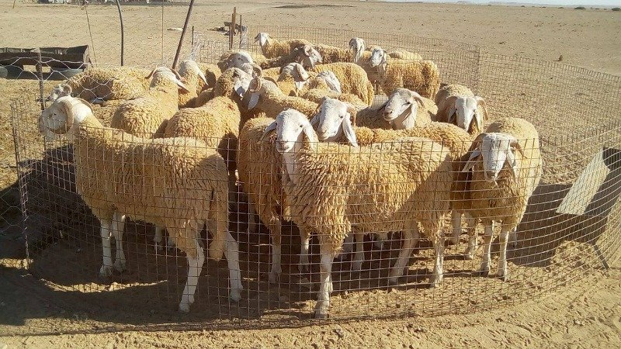
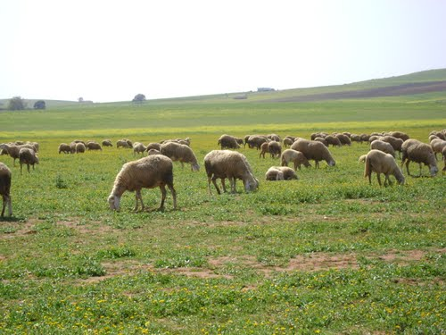
10 agneaux Rumbi
32.2 ± 2.38 kg
7 mois
21 Mars -21 Juin 2014
Hauts plateaux (Tiaret)
Ain Guesma
85% Pâturage + 15% foin

Slide 11
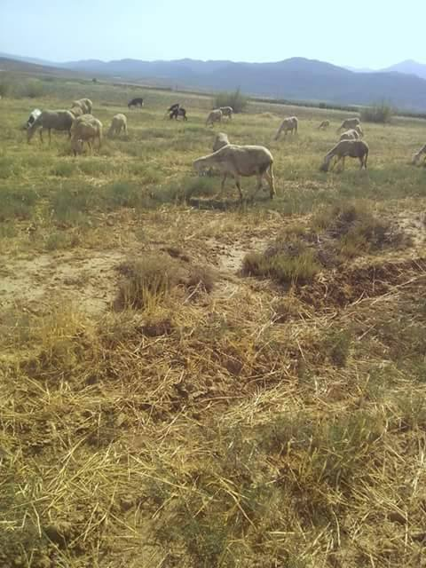
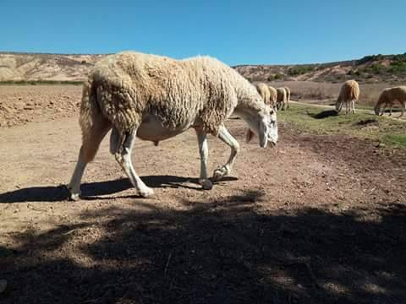
10 agneaux Rumbi
32.2 ± 2.38 kg
7 mois
21 Mars -21 Juin 2015
Steppe (Djelfa)
Sahara (Ghardaïa)
Station El Mesrane
El-Atteuf
70% Pâturage + 30% concentré
10% Pâturage + 20% foin+ 70% concentré

Slide 12
Principales plantes fourragéres
Matériel et méthode
Zone d’étude, Régimes et Animaux
Hauts plateaux (Tiaret) | Steppe (Djelfa)
Ray-grass Lolium perenne L | Atriplex Atriplex halimus
Fruits Kava Pometia pinnata | Alfa Stippa tenacissima
La roquette Eruca sativa | Sparthe Lygeum spartum
Laser blanc Laserpitium latifolium | Armoise Artemisia herba-alba
Sahara (Ghardaïa)
Plantes éphémères acheb
le Drinn Stipagrostis pungens

Slide 13
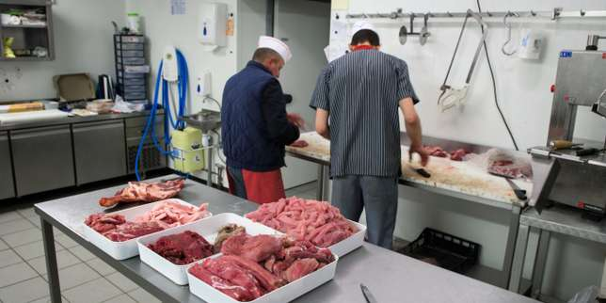
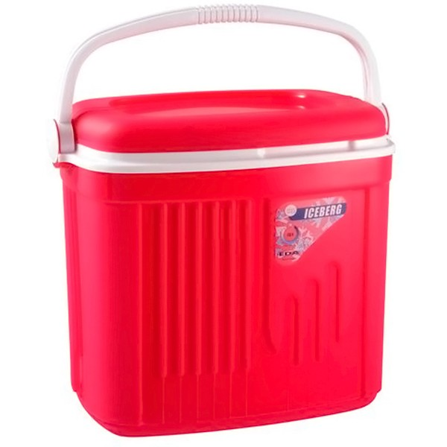
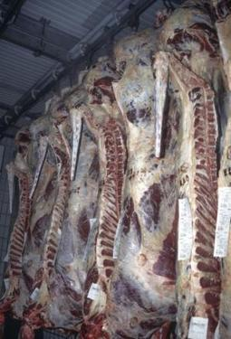
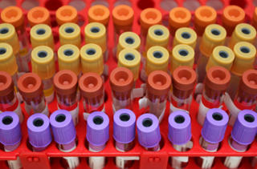
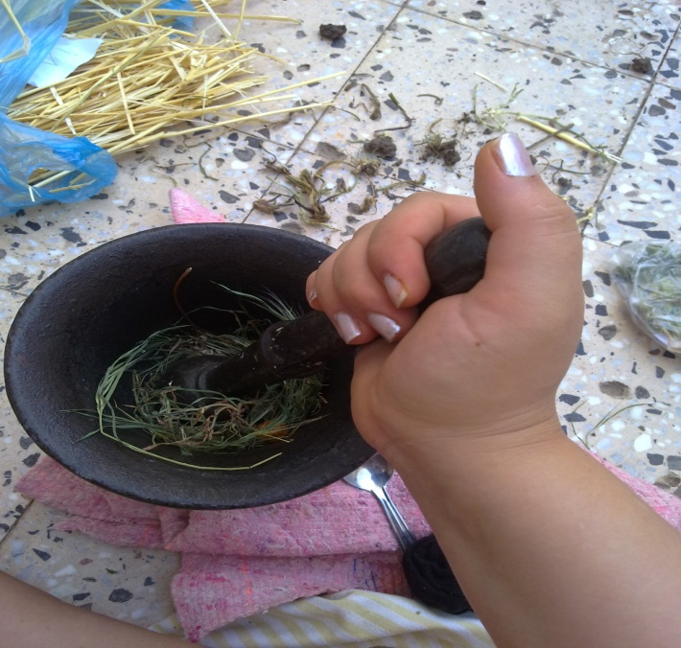
Paramètres zootechniques

Slide 14
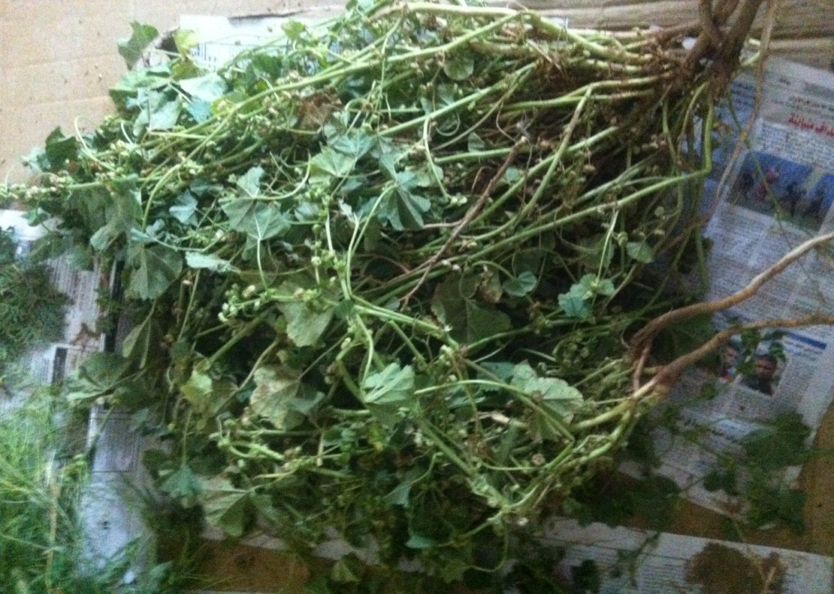
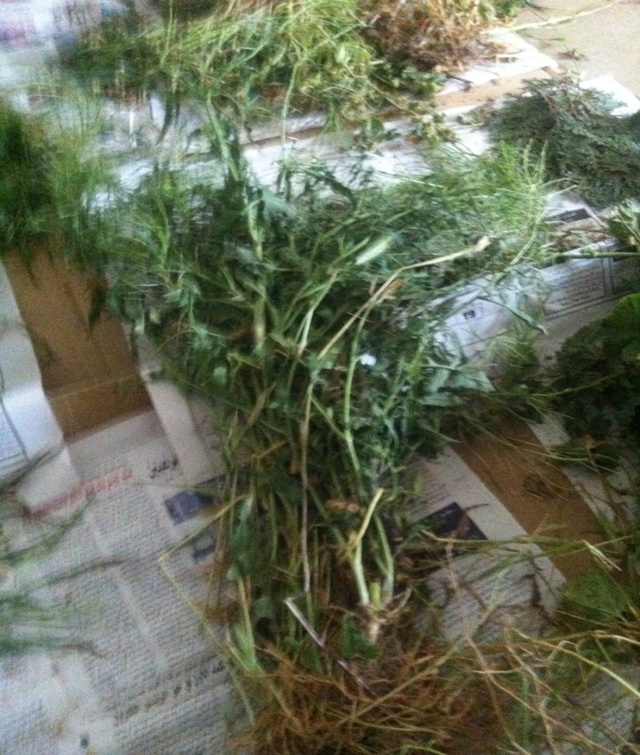
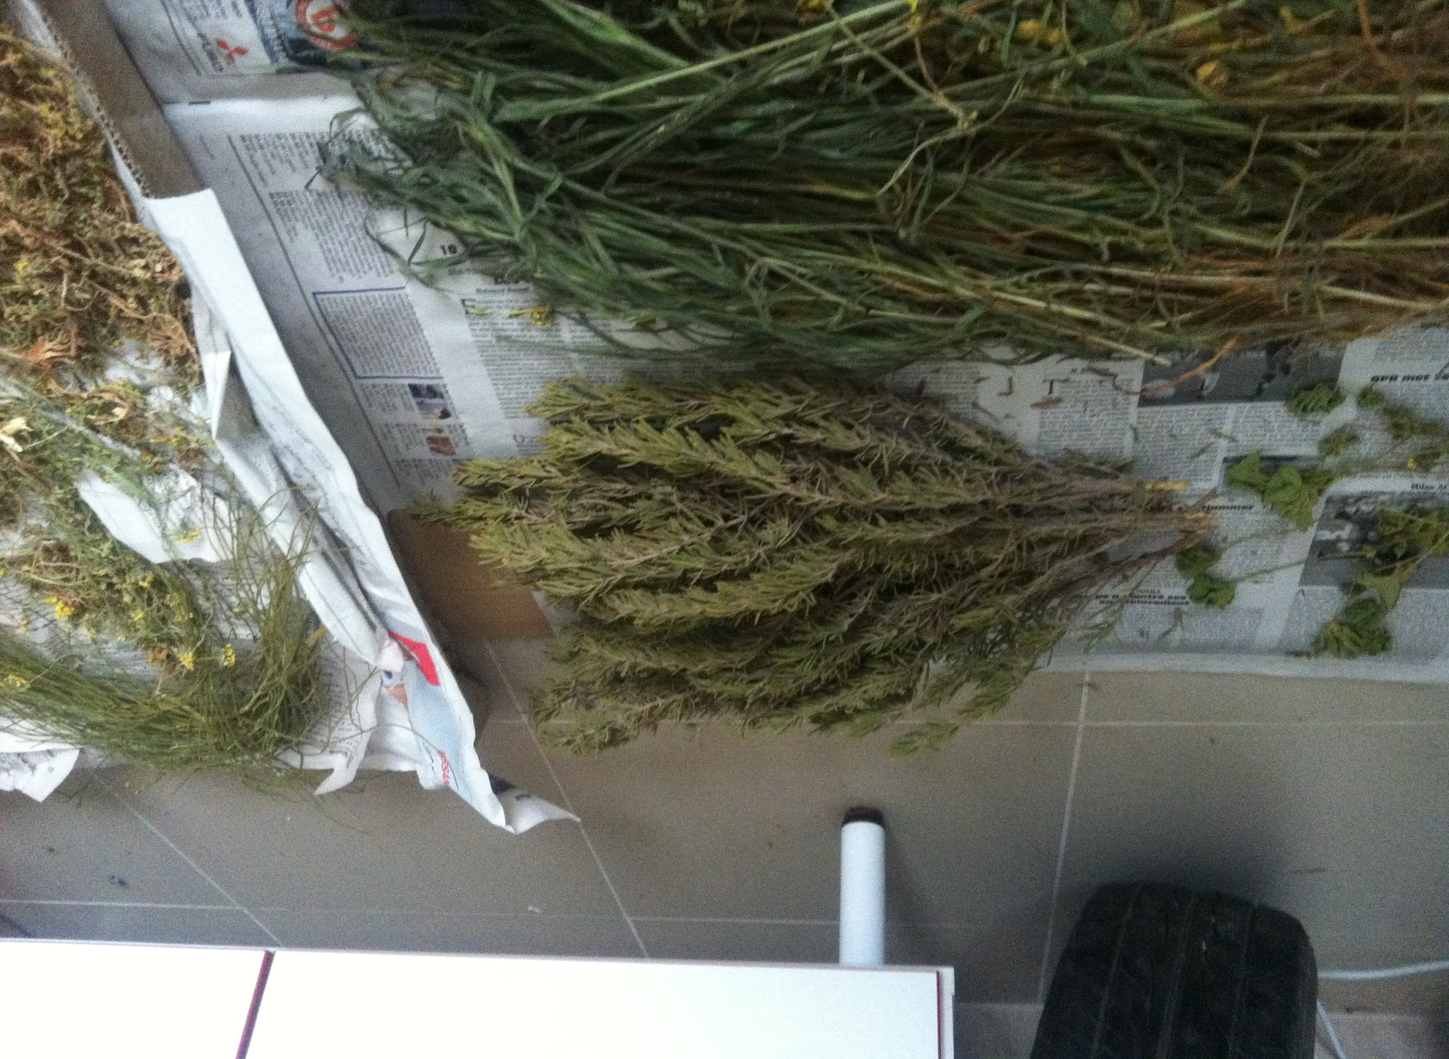
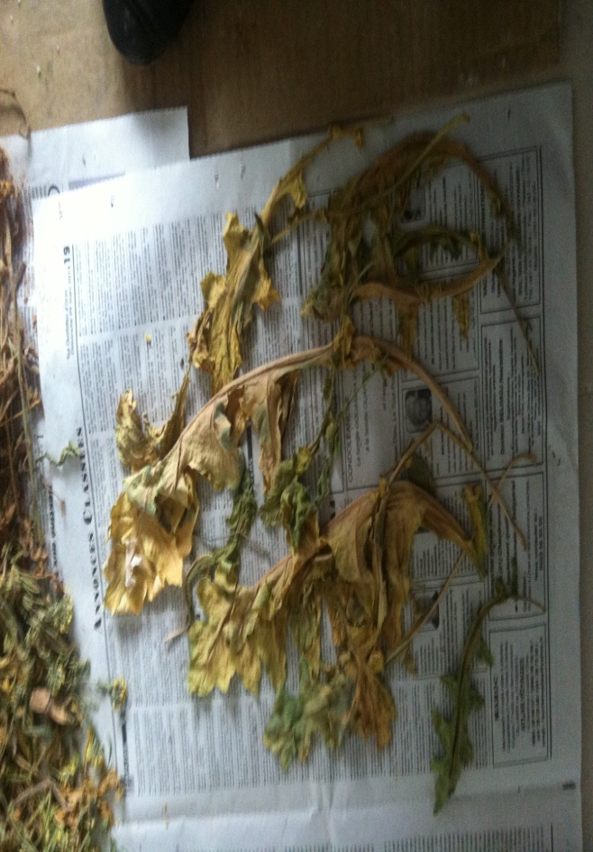
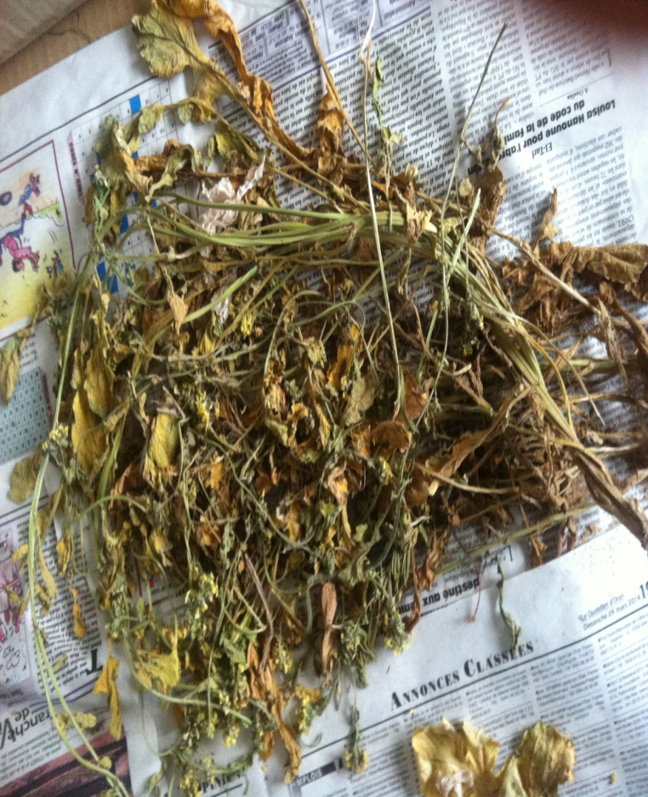
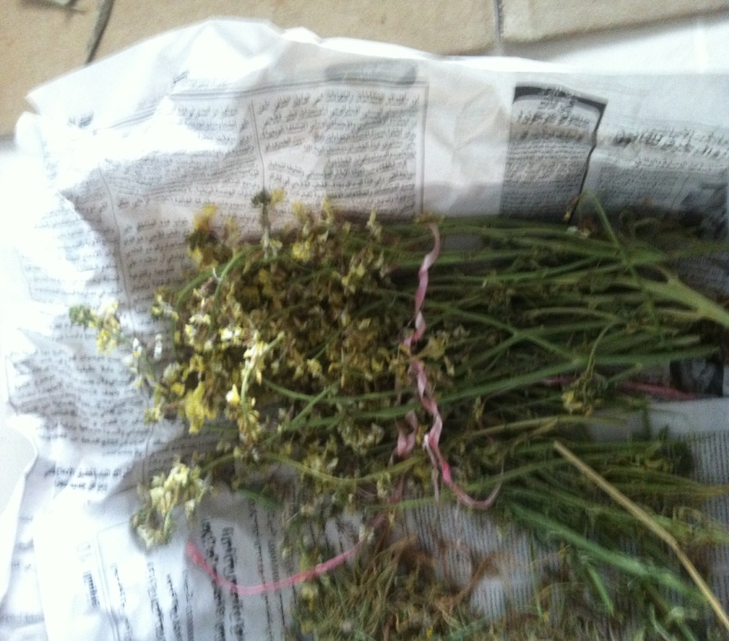
Prélèvement du régime alimentaire

Slide 15
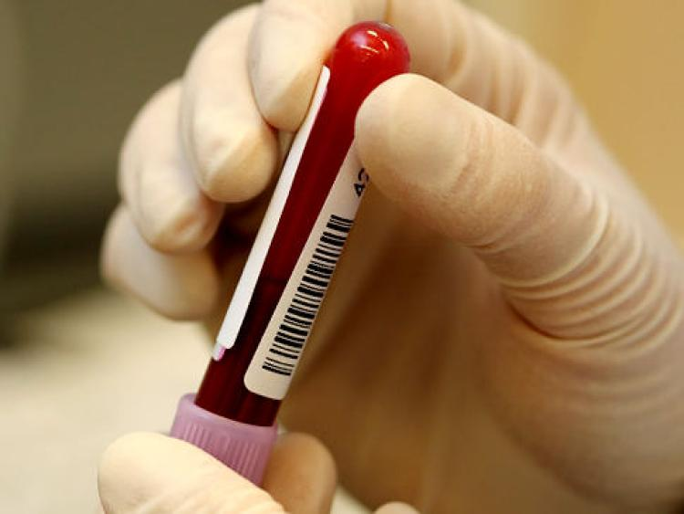
Prélèvement sérum
Le sang
début du mois Mars mie mois Avril fin mois Mai 2014-2015
10 μl/ml
(Centrifugation (3500 tours, 15 min)
Sérum
(-20°C)
Glycémie
Cholestérolémie
Triglycérides

Slide 16
Suivi de la croissance
La pesée les poids vifs des agneaux était mesurée chaque mois de la saison de printemps 2014-2015, durant toute la phase expérimentale sur chaque animal.
Ce contrôle de croissance des animaux a permis de calculer le gain moyen (GM) des trois phases: début et fin du mois de la saison.
Photo 3: Balance à aiguille

Slide 17
Mesures à l'abattage
Poids corporels, après 92 jours,
42,06 ± 2,95 kg (Tiaret)
49,72 ± 3,22 kg (Djelfa)
Abattoir local commercial
Saignée
Eviscération
Prélêvement des aliquotes Longissimus dorsi et du Biceps femoris
Hachage, emballage
Etiquetage, stockage à -20°C
49,87 ± 3,67 kg (Ghardaïa)

Slide 18
Analyses biochimiques
a) Régime alimentaire
Matieres sèche , minérale, organique
Protéines, lipides totaux, profil en AG
Cellulose brute, Polyphénols , Flavonoides

Slide 19
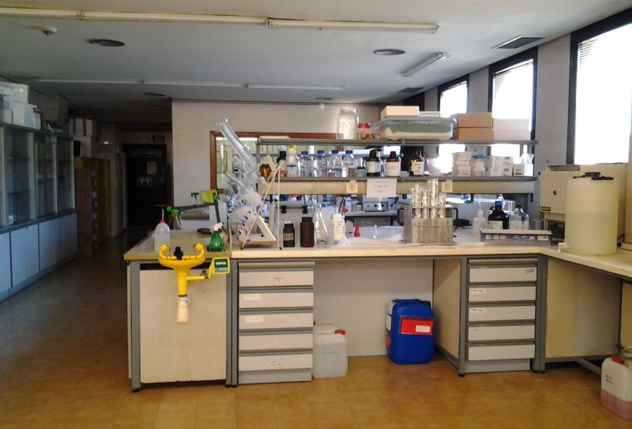
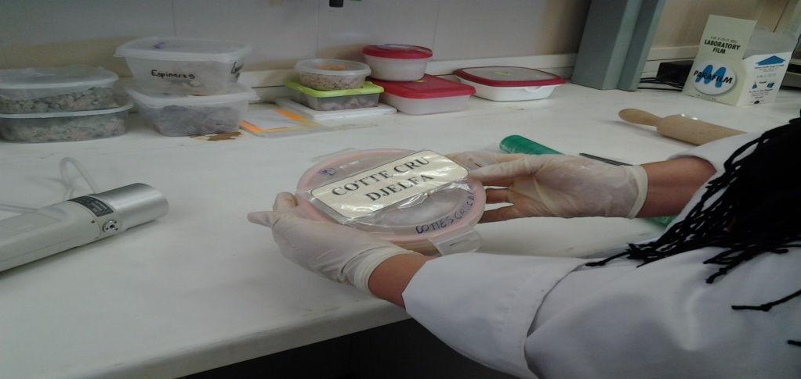
Analyses biochimiques
b) Viande
Quelques analyses ont été réalisées au "Department of Human Nutrition and Food Science (E098-02) of Murcia-Spain University" et le laboratoire de technologie alimentaire et nutrition de Mostaganem.
Qualité nutritionnelle
MS, MM, Proteines
Lipides totaux, profil en AG
Couleur, Ph
MDA, Flaveur
Qualité organoleptique

Slide 20
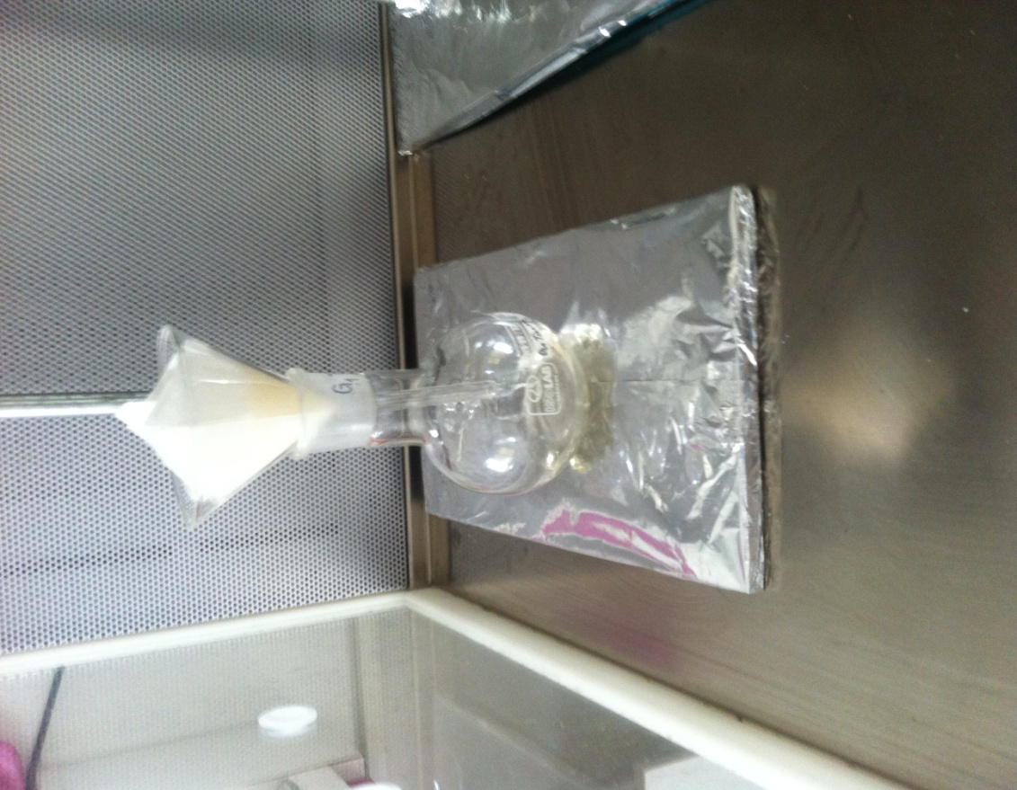
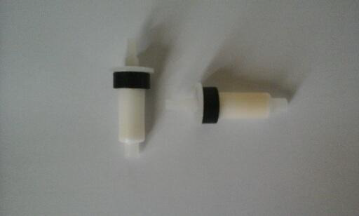
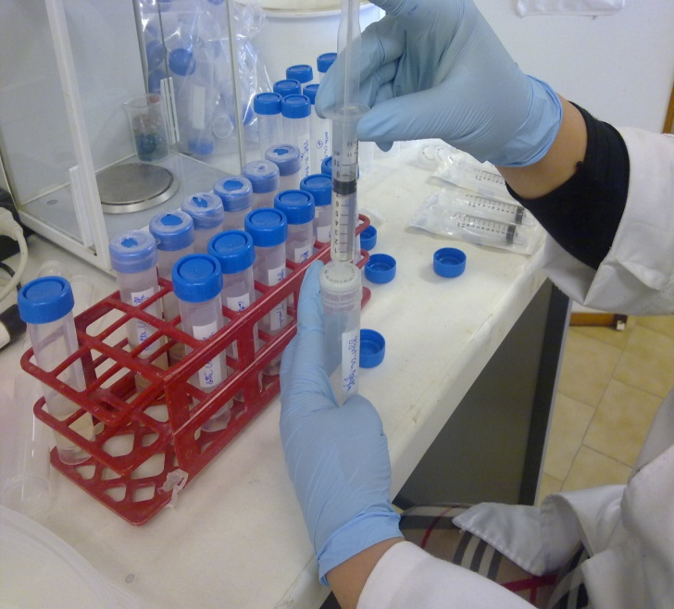
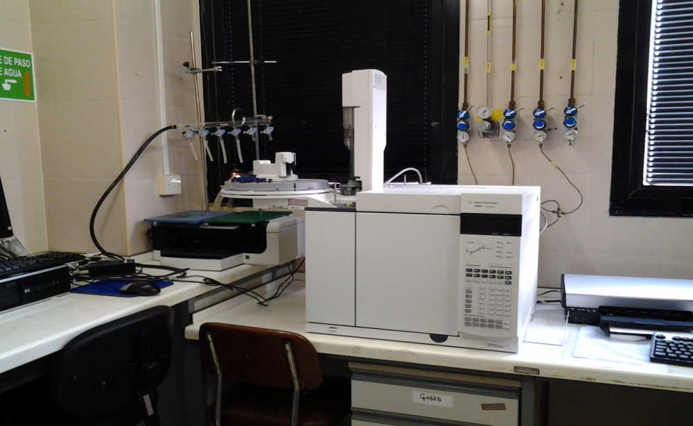
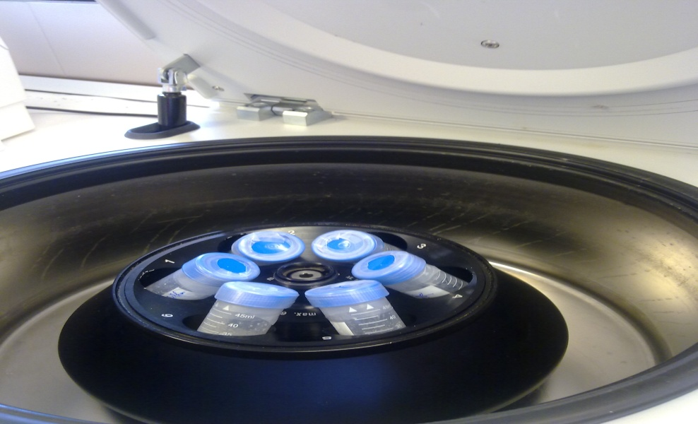
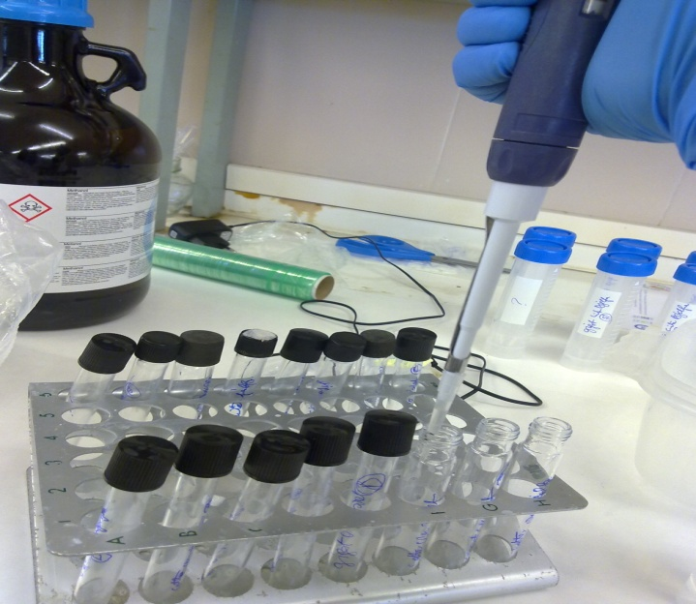
Quantification des acides gras par Chromatographie
Granados Ma, (2001).
Perkin Elmer Autosystem XL

Slide 21
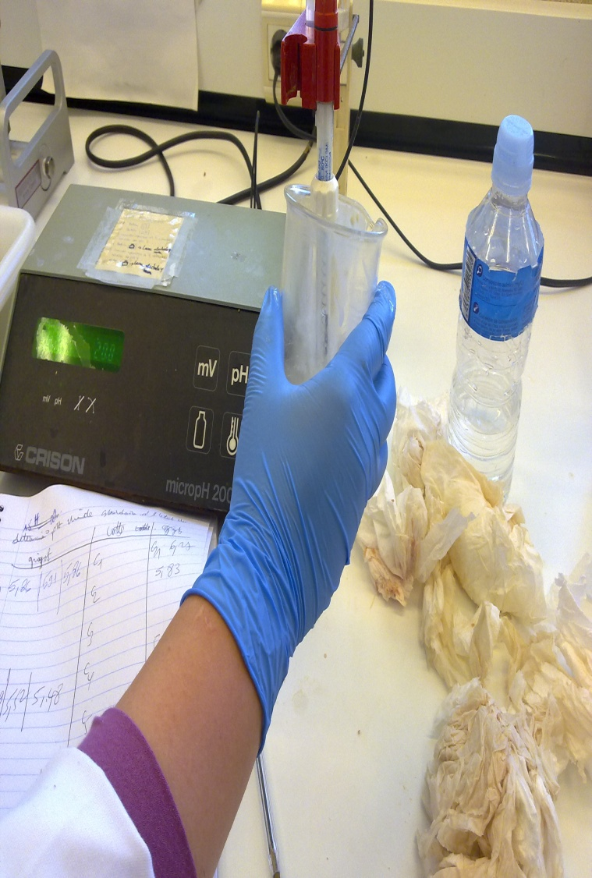
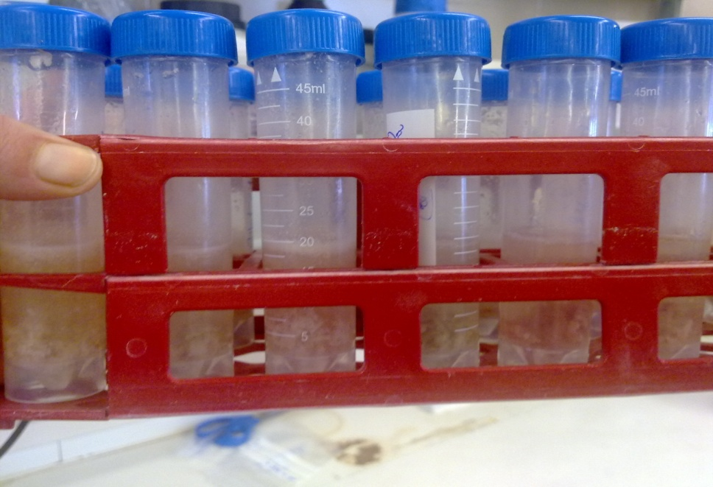
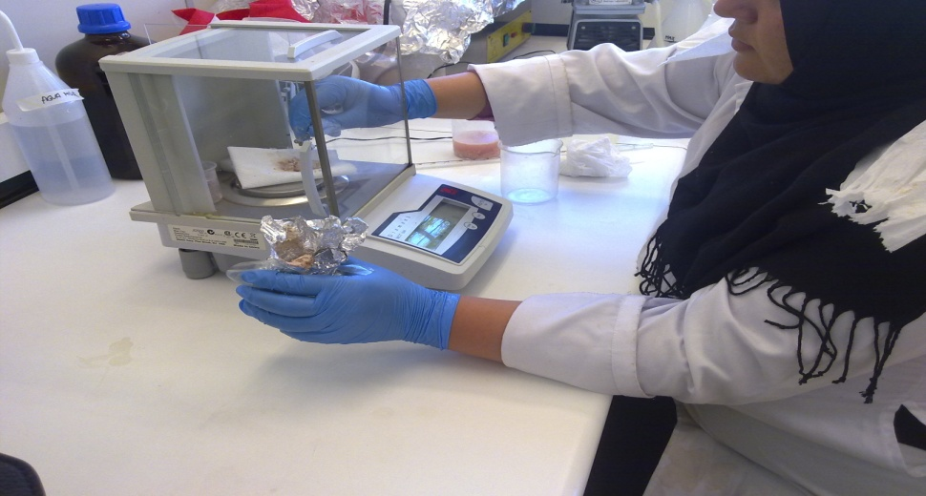
Potentiel d’hydrogéne
Afnor Nf ISO 10-390

Slide 22
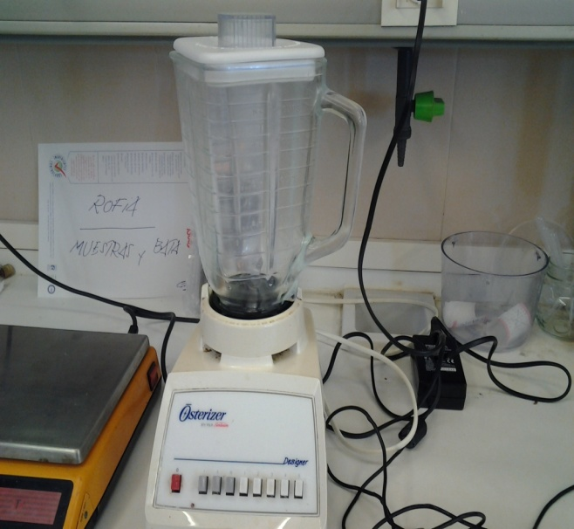
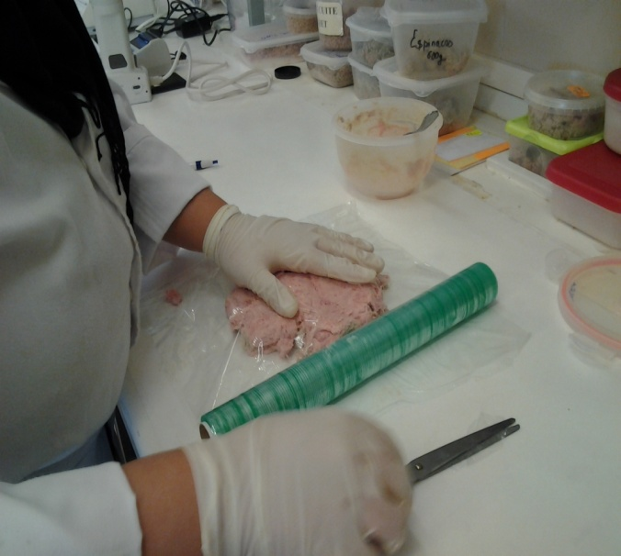
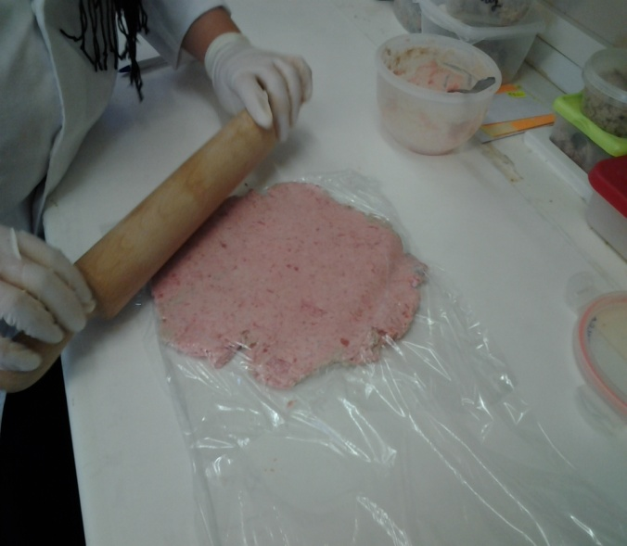
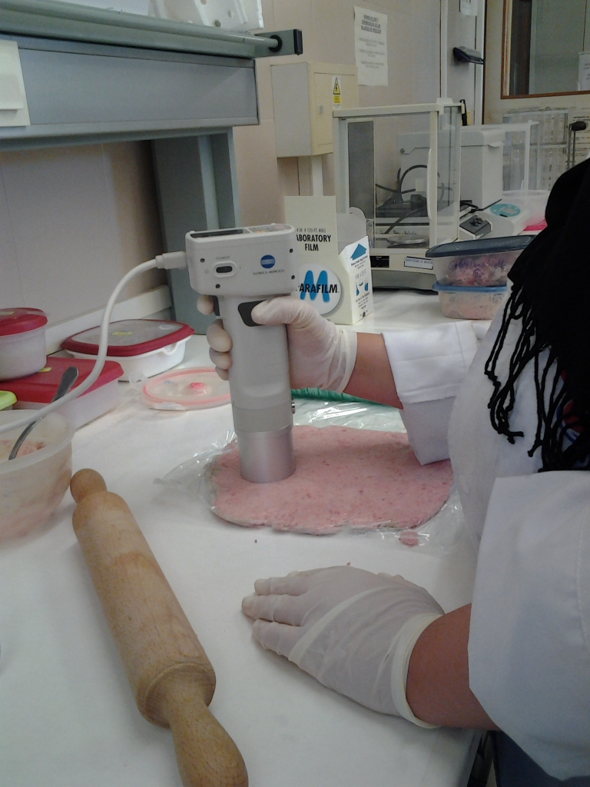
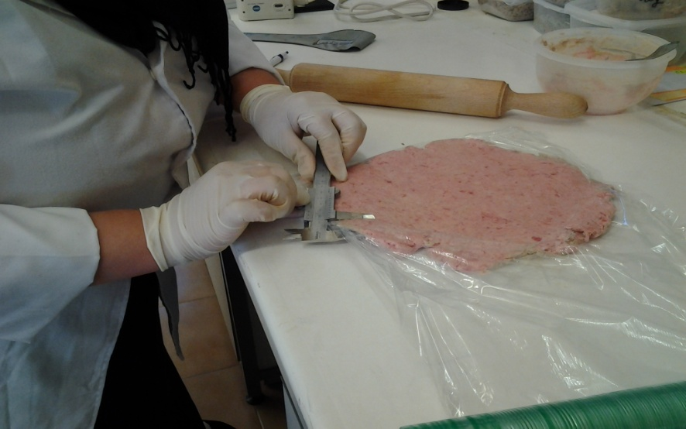
Couleur
Chromamètre Minota CR 300

Slide 23
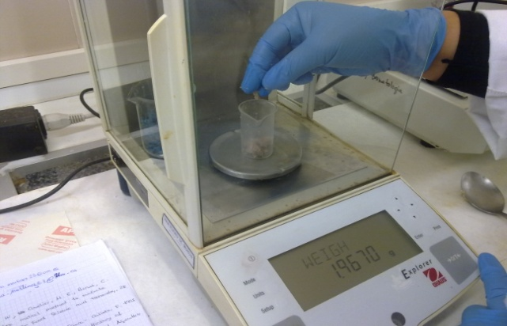
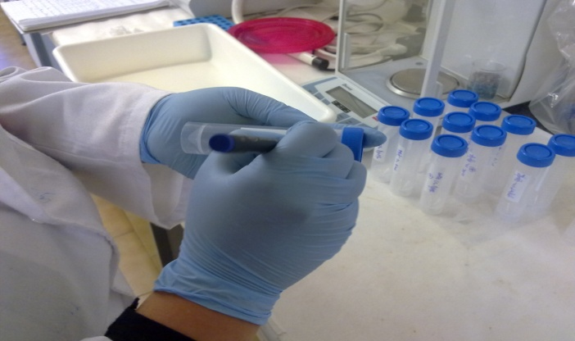
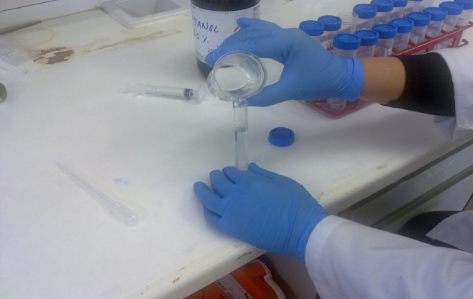
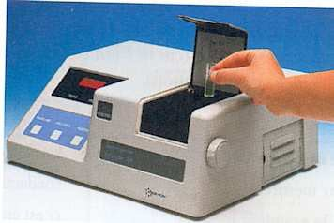

Estimation du degrés d’oxydation des lipides
Gernot et al., (1996)

Slide 24
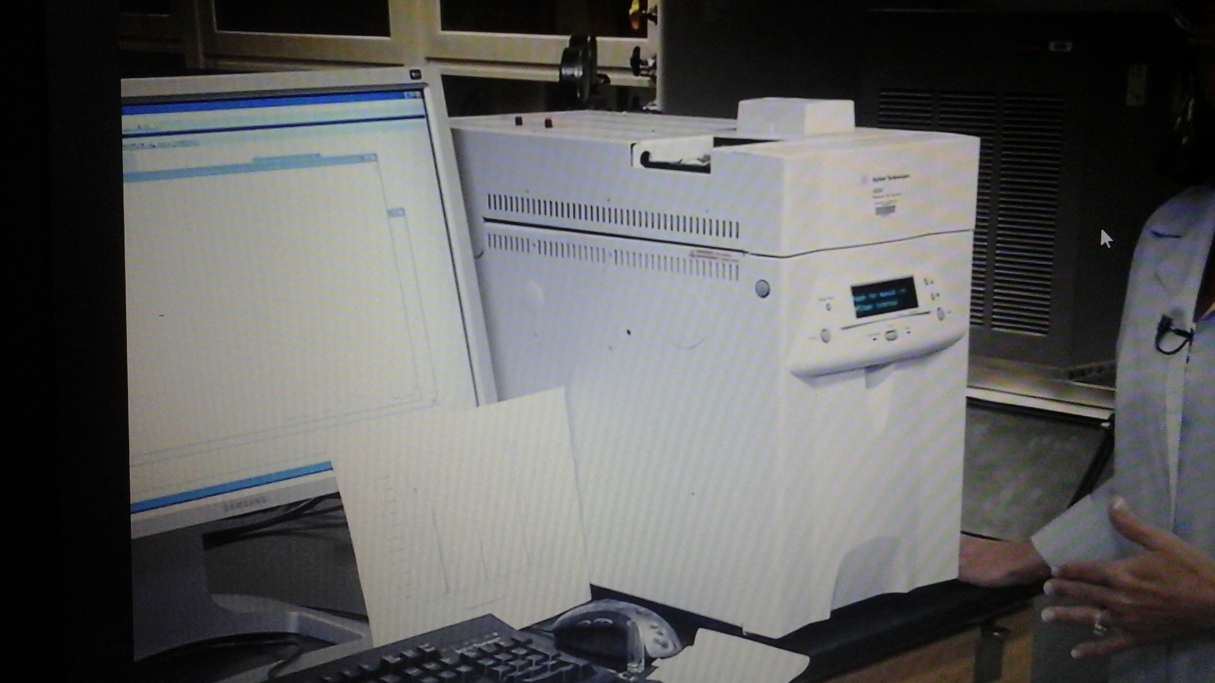

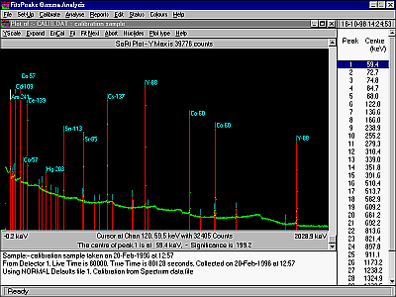
Mesure des composés aromatiques de la viande par G-C Olfactométrie

Slide 25
3- Analyse statistique
Les résultats des différents paramètres sont traités en fonction des moyennes par analyse de variance.
Le test Logiciel
Newman-Keuls Statbox version 2006.

Slide 26
Principaux résultats

Slide 27
Figure 1: Composition biochimique de la viande d’agneaux élevés selon
les deux systèmes d’élavage et cuite
Au bouillon
En griallade

Slide 28
Figure 2: Taux des lipides totaux de la viande d’agneaux élevés selon les deux systèmes d’élevage.
Après cuisson au bouillon
Après cuisson en grillade

Slide 29
Figure 3: Taux des AGS, AGMI et AGPI de la viande d’agneaux élevés selon les deux systèmes d’élavage.

Slide 30
Tableau 1: Effet de la cuisson sur l’oxydation des lipides de la viande d’agneau.
Muscles MDA | Cuisson au bouillon |  | Cuisson au grillade |  | Effet facteur
 | Côtes | Gigots | Côtes | Gigots | Muscle | Cuisson | interaction
Tiaret | 0,54±0,31 | 0,42±0,27 | 0.61±0.34 | 0.39±0.68 | P< 0,05 | NS | NS
Djelfa | 0,57±0,25 | 0,49±0,31 | 0.77±0.15 | 0.42±0.18 | P< 0,05 | NS | NS
Ghardaïa | 0,58±0,31 | 0,45±0,33 | 0.84±0.13 | 0.51±0.62 | P< 0,05 | NS | NS
(n=10, ± écart type, P<0,05 : effet significatif, NS : effet non significatif)

Slide 31
Tableau 2: Couleur de la viande d’agneaux élevés selon les deux systèmes d’élavage arpès cuisson au bouillon et en grillade.
 | Cuisson au bouillon |  | Cuisson au grillade |  | SEM | Effets facteurs
 | Côtes | Gigots | Côtes | Gigots |  | Muscle | Cuisson
L | 65,21 | 66,46 | 62,49 | 65,53 | 2,47 | P<0,05 | P<0,05
a* | 03,26 | 05,0 | 05,73 | 05,37 | 0,72 | P<0,05 | P<0,05
b* | 10,24 | 10,23 | 10,22 | 10,02 | 1,16 | P<0,05 | P<0,05
Tiaret
(n=10, ± écart type, P<0,05 : effet significatif, NS : effet non significatif)
 | Cuisson au bouillon |  | Cuisson au griallade |  | SEM | Effets facteurs
 | Côtes | Gigots | Côtes | Gigots |  | Muscle | Cuisson
L | 62,8 | 65,90 | 61,72 | 61,84 | 2,12 | P<0,05 | P<0,05
a* | 05,46 | 04,29 | 06,38 | 09,98 | 0,95 | P<0,05 | P<0,05
b* | 11,5 | 10,68 | 11,07 | 09,30 | 1,09 | P<0,05 | P<0,05
Djelfa
(n=10, ± écart type, P<0,05 : effet significatif, NS : effet non significatif)

Slide 32
on constate que le niveau d'auto-oxydation de la myoglobine augmentait 5 fois pour chaque augmentation de température de 10°C.
Divers auteurs ont démontré que la température et l'intensité lumineuse ont des effets significatifs sur le taux de changement de couleur

Slide 33
Tableau 8: seuils d'odeurs des composés aromatiques dans la viande d’agneaux nourri au pâturage de Tiaret et Djelfa. (Exprimé en mg/kg)
Chapitre 4
Résultats et discussion
Effet de l’herbe sur la qualité sensorielle
Arômes | Odeur caractéristique | Tiaret | Djelfa | SEM | Effet R
Hexanal | De vert | 4.57 | 8.92 | 1.69 | P<0.05
2-methyl-3-furanthiol | Viande bouillante | 7.45 | 8.88 | 1.83 | P<0.05
2,4-Bis 1,1-dimethylethyl | De vert | 3.58 | 2.65 | 1.25 | P<0.05
Nonanal | orange | 1.02 | 2.09 | 1.06 | P<0.05
3-methyl-1-Butanol | Rôti, du pain frais | 0.63 | 0.74 | 0.64 | P<0.05
Trichloropropane 1,2,3 | Forte, âcre | 0.43 | 1.58 | 0.96 | P<0.05
Benzaldehyde | Huile d’amande | 1.59 | 1.97 | 0.81 | P<0.05
Heptanal | grasse, rance | 1.41 | 1.30 | 0.93 | P<0.05
Methional | Sulfureuse | 1.02 | 1.28 | 0.76 | P<0.05
1 penten-3-ol | Âcre | 1.54 | 0.48 | 0.95 | P<0.05
1-Octen-3-ol | Gras, cireux | 0.90 | 1.97 | 0.86 | P<0.05
Para-cresol | Fecal | 0.49 | 0.68 | 0.74 | P<0.05
2,4- Decadienal | Agrumes | 1.38 | 1.23 | 0.93 | P<0.05

Slide 34

Conclusion

Slide 35
Conclusion
L'écosystème de la steppe Algérienne est très intéressant pour l'élevage de moutons en plein air
valeur diététique
Qualité sensorielle attrayante.
Hexanal, 2-méthyl-3-furanthiol, 2,4-Bis 1,1-dimethylethyl, Nonanal

Slide 36
Conclusion
Les changements dans les valeurs de l’indice du rouge (a*) semblent être entraînés par l'oxydation des lipides et sont fortement corrélés avec les valeurs de malondialdéhyde.
Les résultats de cette expérience suggèrent que la cuisson joue un rôle important dans le profil en acides gras de la viande.

Slide 37
Conclusion
L’analyse détaillée de l’oxydation lipidique de la viande crue
(bouillon et grillade), mais un effet non significatif du régime sur l’indice de peroxydation n’a été détecté.
Le cite anatomique des muscle influence sur la composition chimique, la qualité sensorielle de la viande.

Slide 38
Conclusion
Agneaux à base d’herbe des pâturages
Qualité des viandes
Adaptation des systèmes d’élevages Conditions climatiques.
Choix des rations de base
Caractère label
Situation géographique.

Slide 39
Publication Internationale
Nutritional composition of Fatty Acids and Flavour Compounds of Meat Lambs fed on Steppe and Highland Pastures
Asian Journal of Animal Science
15/02/2017
¹Nabila Berrighi, ¹Louiza Belkacemi, ¹Kaddour Bouderoua, ²Marina Santaella, ²Gaspar Ros and ²Gema Nieto

Slide 40
Le programme d'avenir
Détermination du profil en AG (CLA), phospholipides et vitamine E.
Qualité organoleptique: (l’identification des composés volatiles contenus dans le régime).
Qualité sensorielle par l’entremise d’un test de dégustation.
Effet de:
Congélation à long terme
Conditionnement
Emballage.
Qualité du pâturage
Âge des animaux

Slide 41
L’auteur remercie en particulier Antonia Tovar de la Faculté vétérinaire Département de Technologie Alimentaire, Nutrition et Science des Aliments. Campus de Espinardo, 30100 pour leur assistance technique.

Slide 42

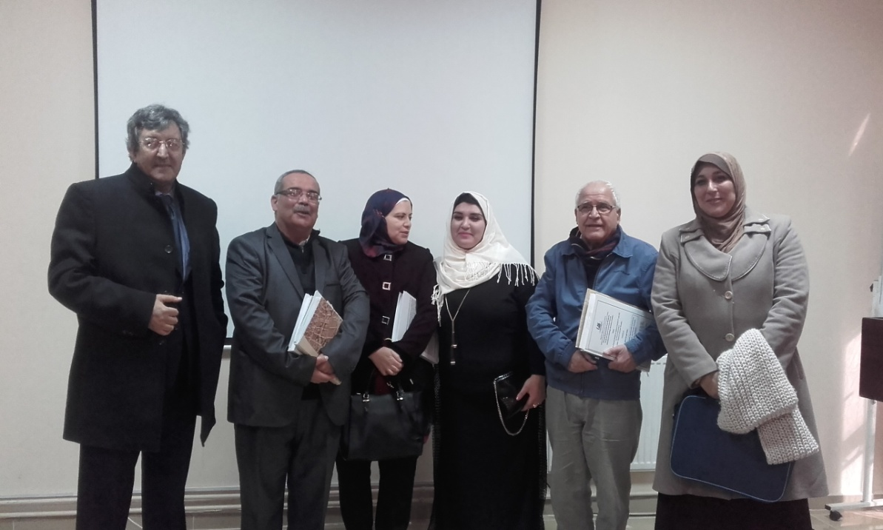
À me contacter à:
Email: nabilaberrighi@gmail.com
Merci pour votre aimable attention

